Slide 1
第十三课 创新思维要力求超前
整体把握—————本课主要内容与目标导向
一、明确学习目标
1．体会超前思维是对常识局限性的突破和超越，联系具体事例，把握超前思维的特点和意义。
2．结合科研及生活等实际，了解创造性预测事物发展态势的意义，体会超前思维在问题解决中的运用。

Slide 2
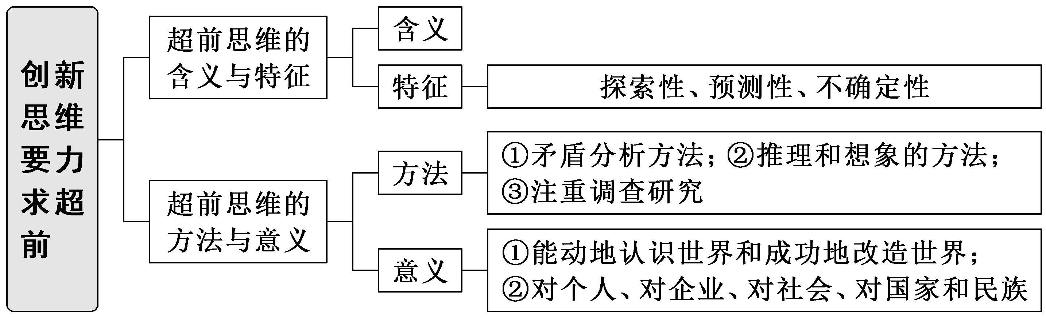
二、建构知识体系

Slide 3
一点一过(一) 超前思维的含义与特征
[主干知识·系统归纳]
(一)超前思维的含义
依据 | 事物的发生和发展有其_______，人的思维对事物的反映具有_______。思维在某种程度上能够对事物的发展趋势作出预测
内涵 | 超前思维是在_______、全方位地分析事物的历史和现状的基础上，从事物发展的现实情况出发，认识和把握事物的________，运用合理的推理和想象，判断事物未来发展趋势的思维形态
表现 | “________”是超前思维的表现
思想 条件 | 超前思维是有超前意识的思维。善于反思、勇于质疑是超前意识的基本品质
规律性
能动性
多角度
发展状态
先知先觉

Slide 4
(二)超前思维的特征
探索性 | 超前思维对认识中落后的、过时的、丧失优势的东西予以_____，肯定其中进步的、先进的、______的东西，并在此基础上构想事物发展的可能的_____
预测性 | 超前思维利用思维的_______，超越了事物发展的具体时间和空间，以及事物发展的________，在头脑中推想事物发展的未来状况，其结果具有“________”的特征
不确定性 | 超前思维指向未来，但未来并不是现实的单向直线的延伸，而是存在________的可能性。事物发展的具体状况不一定完全按照人们________的方式展开
否定
有价值
趋势
创造性
具体环节
事先得知
多向变化
事先预测

Slide 5
[基础微练]
(1)超前思维是运用推理和想象，判断事物未来发展趋势的思维方式。 ( )
提示：× 超前思维是运用合理的推理和想象，判断事物未来发展趋势的思维方式。
(2)多角度、全方位地分析事物运用了超前思维。 ( )
提示：× 超前思维的关键是判断事物未来发展趋势。
(3)合理的想象是超前思维的表现。 ( )
提示： × “先知先觉”是超前思维的表现。

Slide 6
(4)相对于事物的现状而言，超前思维的结果具有“可验证”的特征。( )
提示：× 相对于事物的现状而言，超前思维的结果具有“事先得知”的特征。
(5)提高超前思维预测成果的科学性和准确性，需要人们充分发挥想象。( )
提示：× 提高超前思维预测成果的科学性和准确性，需要人们立足实践活动，充分认识和把握事物的规律，创造有利的条件，促使事物向有利于人们预测的方向发展。

Slide 7
[高频题点·深化拓展]
题 点
超前思维的特征
[考法感悟]
1．当初发现天王星后，人们发现天王星的实际轨道和按照理论计算的总是不符合。所以人们怀疑在天王星的轨道外有一颗未知的大行星存在，它的引力干扰了天王星的运行。于是人们先计算预测了这颗行星应该在的位置，然后去那里寻找，果然发现了海王星这颗行星。海王星被恩格斯称为“笔尖上发现的行星”。“笔尖上发现的行星”主要体现了 ( )

Slide 8
①超前思维的探索性 ②超前思维的预测性 ③超前思维的不确定性 ④超前思维“事先得知”的特征
A．①② B．①④ C．②④ D．③④
答案：C
解析：材料体现了超前思维的预测性和“事先得知”的特征，②④正确。
材料没有涉及超前思维的不确定性和探索性，①③不符合题意。

Slide 9
2．某意大利企业家在领导某公司时，微型电脑刚刚流行。为了赶上这一新潮流，他成立了一个研究实验室，加紧研制家庭和办公型微型电脑。当研制快要成功时，美国一公司兼容式微型机抢先一步上市了，并迅速在世界范围内畅销。面对致命打击，该企业家作出决断：放弃即将完成的研究。他重新组织力量，在美国已发售的微型电脑的基础上，研制一种性价比高得多的兼容机，并获得了成功。材料表明 ( )
①超前思维指向的未来具有不确定性 ②超前思维是将不利因素转化为有利因素的思维形态 ③超前思维要有追求事物发展更好、更优、更强的意识 ④人们可以超越事物发展的现实情况预测事物未来发展趋势
A．①③ B．②③ C．①④ D．②④

Slide 10
答案：A
解析：材料说明超前思维指向的未来具有不确定性，超前思维要有追求事物发展更好、更优、更强的意识，①③正确。
②是对超前思维含义的错误理解，排除。人们必须从事物发展的现实情况出发，预测事物未来发展趋势，④错误。

Slide 11
3．我国数字经济发展进入“快车道”，其中，大数据、云计算、区块链创新发展目前处于世界第一梯队，5G移动通信技术、设备和应用，在全球都处于领先地位。2022年政府工作报告指出，促进数字经济发展，加强数字中国建设整体布局，建设数字信息基础设施，推进5G规模化应用，促进产业数字化转型，发展智慧城市、数字乡村。这体现了 ( )
①超前思维确保经济社会持续健康发展 ②超前思维要以事物发展的状况为依据 ③超前思维要运用推理和想象的方法 ④超前思维具有探索性和预测性
A．①② B．①③ C．②④ D．③④

Slide 12
答案：C
解析：①中“确保”说法绝对，错误。材料说明超前思维要以事物发展的状况为依据，超前思维具有探索性和预测性的特征，②④正确。
材料不涉及超前思维要运用推理和想象的方法，③排除。

Slide 13
[深化认知]
深化理解超前思维的特征
探索性 | 超前思维是对认识中落后的、过时的、丧失优势的东西予以否定，肯定其中进步的、先进的、有价值的东西，并在此基础上构想事物发展的可能的趋势。体现发展的观点、辩证否定的观点
预测性 | 客观基础 | 思维具有能动性，能动的思维能够在头脑中创造观念的对象
 | 内涵 | 超前思维正是利用思维的创造性，超越了事物发展的具体时间和空间，以及事物发展的具体环节，在头脑中推想事物发展的未来状况
 | 特性 | 相对于事物的现状而言，超前思维的结果具有“事先得知”的特性

Slide 14
续表
不确定性 | 客观原因 | 超前思维指向未来，但未来存在多向变化的可能性
 | 主观原因 | 人们对事物发展规律的把握有正确与错误、深刻与肤浅之分，事物在其发展过程中受到各种各样的不可预料的因素的影响，事物发展的具体情况不可能完全按照人们事先预测的方式开展

Slide 15
一点一过(二) 超前思维的方法与意义
[主干知识·系统归纳]
(一)超前思维的方法
矛盾 分析 方法 | 依据 | 任何事物、任何时候都存在矛盾，事物的内在矛盾是推动事物发展的_________，并决定事物发展的______
 | 意义 | 把握了事物发展的________，才能对事物发展的状况和趋势作出正确的判断和预见
推理 和想 象的 方法 | 推理的方法 | 超前思维是依据事物发展的_____和____状况，对事物未来的发展趋势进行预测。要把握事物发展的_________，就需要运用推理的方法
 | 想象的方法 | 由于事物的_____发展趋势受诸多因素的影响，人们难以由其过去和现在的状况必然地推知其未来，所以需要运用想象等思维方法弥补其________的不足
内在动力
方向
内在矛盾
历史
现实
因果关系
未来
前提条件

Slide 16
续表
注重 调查 研究 | 必要性 | 超前思维建立在对________情况的把握之上，而把握事物的发展情况离不开调查研究。没有调查就没有发言权
 | 内涵 | 调查是有计划、______地了解事物的真实情况。研究是对调查得到的材料进行____、综合，以便认识事物的本质和规律
 | 作用 | 只有通过调查研究，我们才能对事物作出正确的判断和预测
事物发展
有目的
分析

Slide 17
(二)超前思维的意义
哲学层面 | 有助于人们能动地认识世界，有助于人们趋利避害、防患于未然，成功地________
 | 能使人们通过______思考，把握事物发展状态，帮助人们规划和调整思路，从而进行正确的_____，抓住有利的发展机遇
生活层面 | 个人 | 有利于我们规划成长成才的_____
 | 企业 | 有利于企业开发______的产品和市场
 | 社会 | 有利于社会绘制更为________的服务蓝图
 | 国家民族 | 有利于国家和民族进行科学的________和整体谋划，推动经济社会持续健康发展
改造世界
前瞻性
决策
方案
供给侧
全面合理
顶层设计

Slide 18
[基础微练]
(1)要把握事物发展的因果关系，就需要运用想象的方法。 ( )
提示：× 要把握事物发展的因果关系，就需要运用推理的方法。
(2)定量预测是对事物发展状况的直观估计和评价。 ( )
提示：× 定性预测是对事物发展状况的直观估计和评价。
(3)调查是对研究得到的材料进行分析、综合，以便认识事物的本质和规律。( )
提示：× 研究是对调查得到的材料进行分析、综合，以便认识事物的本质和规律。

Slide 19
(4)超前思维必然使人们趋利避害、防患于未然，成功地改造世界。 ( )
提示：× 超前思维有助于人们能动地认识世界，也有助于人们趋利避害、防患于未然，成功地改造世界。
(5)利用超前思维的前瞻性功能，企业就能开发供给侧的产品和市场。 ( )
提示：× 利用超前思维的前瞻性功能，有利于企业开发供给侧的产品和市场，但并不是一定能开发供给侧的产品和市场。

Slide 20
[高频题点·深化拓展]
题 点
超前思维的方法
[考法感悟]
1．随着现代决策的科学化，对具体事件的预测往往采用定性预测和定量预测相结合的方法：定性预测是对事物发展状况的直观估计和评价；定量预测是使用因素变量、统计数据，运用数学方法构建数学模型，借以揭示有关变量之间的规律性联系，用于预测和推测事件的未来发展情况。由此可见 ( )

Slide 21
①超前思维方法是对事物未来的发展趋势进行预测
②超前思维方法要把握事物发展的因果关系，需要运用推理的方法 ③想象思维方式需要被弥补 ④事物发展的原因受诸多因素的影响
A．①② B．①③ C．②④ D．③④
答案：A
解析：材料表明超前思维方法是对事物未来的发展趋势进行预测，要把握事物发展的因果关系，需要运用推理的方法，①②正确。
需要运用想象等思维方法弥补其前提条件的不足，③错误。
事物的未来发展趋势受诸多因素的影响，④错误。

Slide 22
2．习近平总书记告诫我们，增强忧患意识、防范风险挑战要一以贯之。前进道路不可能一帆风顺，越是取得成绩的时候，越要有如履薄冰的谨慎，越要有居安思危的忧患。这启示我们 ( )
①要有超前处理问题的意识 ②要培养超前思维，防患于未然 ③要创造条件，改变事物发生和发展的规律 ④要立足实践，充分认识事物的规律
A．①② B．①③ C．②④ D．③④

Slide 23
答案：A
解析：居安思危、防患于未然提醒我们要有超前思维，①②正确。
③中“改变”说法错误，排除。
材料更强调思维的能动性，而不是认识规律，④不符合题意。

Slide 24
3．列宁说：“神奇的预言是神话，科学的预言却是事实。”这是在强调( )
①超前思维要以事物发展的状况为根据 ②超前思维要运用矛盾分析方法 ③超前思维要运用推理和想象的方法 ④超前思维要注重调查研究
A．①② B．③④ C．②③ D．①④

Slide 25
答案：D
解析：材料说明超前思维是根据事物发展的可能性进行预测的，而把握事物的发展状况离不开调查研究，①④正确。
材料没有体现矛盾分析方法，也没有体现推理和想象的方法，②③不符合题意。

Slide 26
[深化认知]
1．全面理解超前思维的矛盾分析方法
(1)矛盾分析方法是指运用矛盾的观点观察、分析事物内部的各个方面及其运动的状况，以达到认识客观事物的方法。它是定性分析的方法。
(2)运用这一方法，必须坚持对立统一的观点，从统一中看到对立，从对立中看到统一。具体来说：一是必须坚持“两点论”，防止片面性，切忌“顾此失彼”。二是必须坚持“重点论”，善于把握主要矛盾和矛盾的主要方面，突出重点，抓住关键。三是必须坚持“矛盾的普遍性和矛盾的特殊性相结合”，既要具体问题具体分析，也要坚持共性和个性具体的历史的统一。

Slide 27
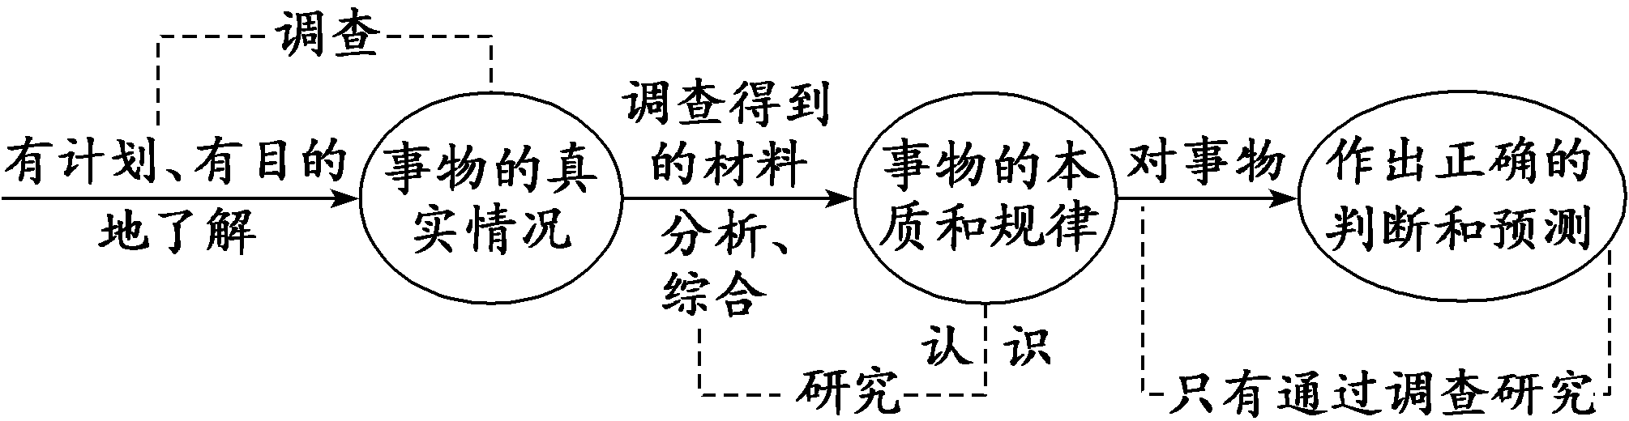
2．图示法正确理解调查研究

Slide 28
3．超前思维与超前意识
(1)超前思维是有超前意识的思维。超前意识是不满足于现状的意识，是居安思危的意识，是自觉地站得更高、看得更远的意识，是追求事物发展更好、更优、更强的意识。善于反思、勇于质疑是超前意识的基本品质。没有反思，不敢质疑，就不会有超前意识，更不会有超前思维。
(2)超前思维要以事物发展的状况为根据，是根据事物发展的可能性进行预测的。超前思维不能陷于不切实际的胡思乱想之中。要提高超前思维的正确性，需要运用科学的思维方法。

Slide 29
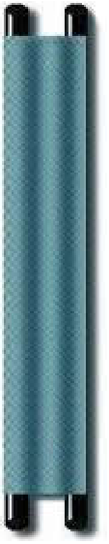

“课时跟踪检测”见“课时跟踪检测（十）”
(单击进入电子文档)

Slide 30
谢
观
看
谢

